Slide 1
Mindfulness: Teknik untuk Mengurangi Stres
Raguan Hana, M.Psi., Psikolog
Associate Psychologist Inspirasien

Slide 2
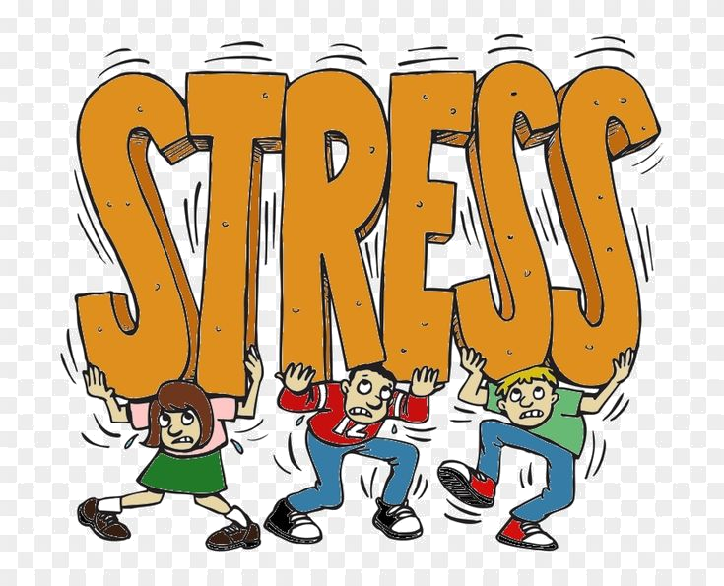
Stres adalah respon alami tubuh terhadap tuntutan atau tekanan. Stresor bisa berasal dari berbagai sumber, baik internal (pikiran dan emosi) maupun eksternal (lingkungan, pekerjaan, hubungan)

Slide 3

Jenis stres dan sebabnya:
Eustres: Stres yang sifatnya ringan, positif dan dapat menimbulkan motivasi serta meningkatkan kinerja, seperti: deadline pekerjaan yang menantang namun dapat dicapai
Distres: Stres negatif yang disebabkan oleh berbagai kejadian hidup, trauma, penyakit kronis dan sebagainya

Slide 4

Dampak Stres:
Gangguan fisik: masalah pencernaan dan metabolisme, peningkatan tekanan darah, gangguan imunitas, peradangan, dll
Gangguan psikis: gangguan tidur, depresi, kecemasan, mudah marah, mudah lupa, sulit konsentrasi, dll

Slide 5
Cara Mengatasi Stres:
Mencari bantuan tenaga profesional seperti psikolog dan/atau psikiater
Memperbaiki pola hidup (tidur dan makan teratur serta bergizi)
Olahraga teratur sesuai kemampuan
Batasi paparan media sosial yang dapat memicu stres
Mindfulness dan meditasi

Slide 6
Mindfulness
Mindfulness adalah kondisi di mana kita hadir di saat ini, momen ini, tanpa memberikan penilaian apapun pada diri sendiri serta pikiran dan perasaan yang muncul.

Slide 7
Mindfulness telah terbukti membantu menurunkan reaksi terhadap stress dan mencegah pembentukan faktor resiko depresi.
Dalam pendekatan mindfulness, penerimaan tanpa menilai dan kesadaran akan pengalaman masa sekarang dianggap sebagai penawar dari respon kurang tepat terhadap emosi negatif seperti rasa khawatir, kecenderungan mengulang-ulang perasaan/pikiran/pengalaman negatif dan perilaku menghindar baik secara fisik maupun psikologis dari kejadian yang tidak diinginkan.

Slide 8
Guide Latihan Mindfulness

Slide 9
- Berusahalah secara sadar untuk hadir pada saat ini, tanpa penilaian apapun
- Biarkanlah dirimu untuk diam dan tidak melakukan apapun, hanya berada pada saat ini
- Jangan memikirkan tentang masa lalu. Jangan merencakan masa depan. Jangan melihat jam
- Perhatikanlah perasaan, pikiran, kata-kata dan tindakanmu
- Sadarilah penilaianmu dan biarkan ia berlalu
- Jangan terlalu keras pada dirimu sendiri saat pikiranmu berkelana selama latihan. Kembalikan perhatianmu pada momen saat ini secara lembut dan perlahan
MINDFUL-BREATHING

Slide 10
Duduklah dengan nyaman
Bayangkan di dalam perutmu terdapat sebuah balon
Saat menarik napas, balon mengembang. Tahan napas selama 7 detik atau sekuatnya. Saat menghembuskan napas, balon mengempis.
Buatlah suara “huuuuuhhh” saat menghembuskan napas
Rasakan gerakan perutmu naik saat balon mengembang dan turun saat balon mengempis
Bila pikiran dan perasaan muncul, biarkan saja, tidak perlu kamu ikuti. Kembalikan perhatianmu pada napas secara lembut dan perlahan

Slide 11
- Duduklah dengan nyaman
- Perhatikan sekitarmu dan fokuslah pada inderamu
- Lihatlah sekelilingmu. Lihat apa yang bisa diamati dengan mata
- Sambil tetap fokus pada pengelihatan, dengarlah suara yang ada di sekitarmu
- Pertahankan fokus ketiga indera
- Genggam sesuatu dengan tanganmu dan rasakan teksturnya
- Rasakan sesuatu dengan tubuhmu (misal kaki, punggung)
- Pertahankan fokus kelima indera tersebut
- Bila kesulitan, tetap tenang dan coba dengan perlahan
MINDFUL-OBSERVING (FIVE SENSES)

Slide 12

MINDFUL-PARTICIPATING
Duduklah berhadapan
Berceritalah kepada teman di hadapanmu selama 3 menit
Teman bicara harap mendengarkan dengan seksama dan tidak merespon dalam bentuk apapun selama 3 menit
Teman bicara mengulang apa yang didengar selama satu menit
Bergantian

Slide 13
Terima Kasih dan Selamat Latihan!

